Slide 1
你不知道的JS
主讲教师：陈思彤

Slide 2

自我介绍
渡一教育高级讲师：
现任渡一信息技术开发有限公司CTO，哈尔滨托特教育科技有限公司CTO。
迷之自信，“自恋”是人类进步的阶梯，努力提升自己为了更高端的”自恋”。

Slide 3
函数式编程之柯里化
In mathematics and computer science, currying is the technique of translating the evaluation of a function that takes multiple arguments (or a tuple of arguments) into evaluating a sequence of functions, each with a single argument.

Slide 4
柯里化
在数学和计算机科学中，柯里化是一种将使用多个参数的一个函数转换成一系列使用一个参数的函数的技术。

Slide 5
前端why？柯里化
前端使用柯理化的用途主要就应该是简化代码结构，提高系统的维护性，一个方法，只有一个参数，强制了功能的单一性，很自然就做到了功能内聚，降低耦合。
柯理化的优点就是降低代码的重复，提高代码的适应性

Slide 6
调用形式
function add(a,b,c){} ;
var newAdd = Curry(add);
newAdd(1)(2)(3)

Slide 7
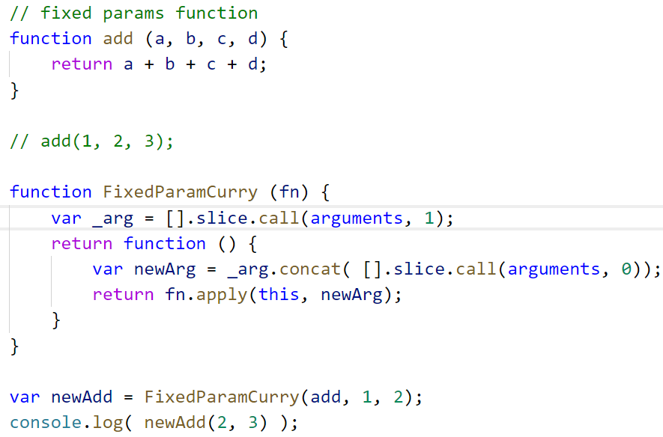
柯里化前奏-需要固定数量参数

Slide 8
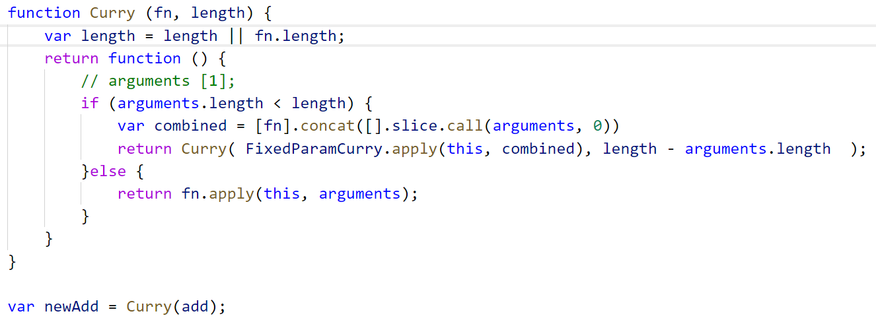
实现柯里化-期待固定数量参数

Slide 9
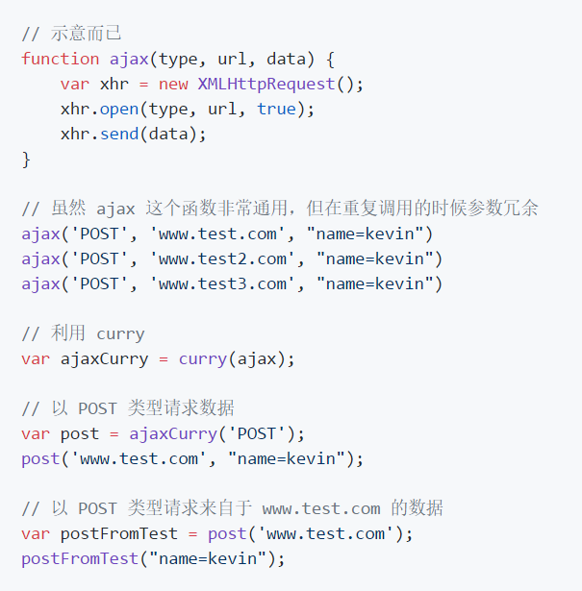
应用柯里化

Slide 10
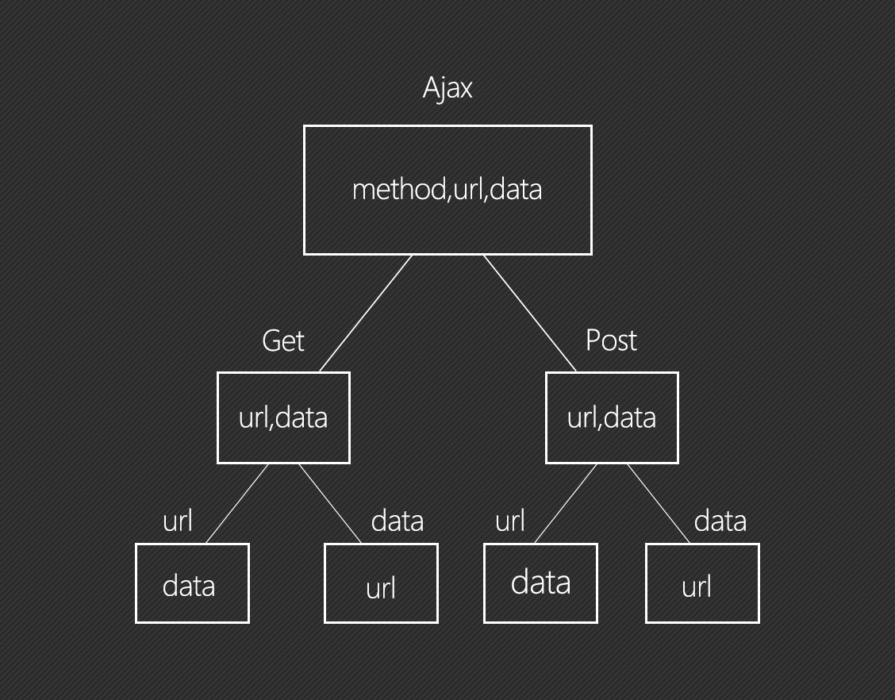
流程剖析

Slide 11

加小渡带你进群

Slide 12
有问题可以私聊可以群里讨论
再见各位！

